Slide 1

小白专场：
哈利·波特的考试
浙江大学 陈 越

Slide 2

题意理解
hehe
❍
□ lalala
❍
haha

Slide 3
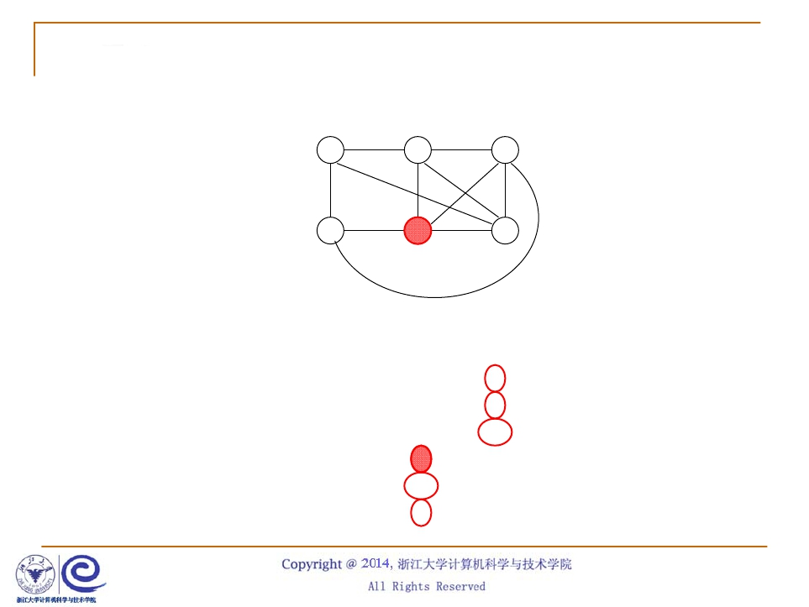
题意理解
输入样例:
1
1
50
6
输出样例:
2
60
80
60
6
11
70
100
60
4 70
3
1
4 70
2 1
3
4
5
70
50
5
2
5
1
4 50
6 50
6 60
3 70
80
任意两顶点间最短路径 —— Floyd算法
4
3
5
2
5
6 60
6 80
1 100
4 60
2 80
⎡∞
⎢
⎢70
D = ⎢
⎢61
⎢81
⎢
⎢ ⎣51
1 70 61 81 51⎤
71 ∞ 70 120 80⎥
⎥
80 120 50 ∞ 60⎥
⎥
⎢ 1
50⎥ ⎥
∞ 71 60 80
60 70 50
50 80 60 60
∞
60⎥
∞⎥ ⎦

Slide 4
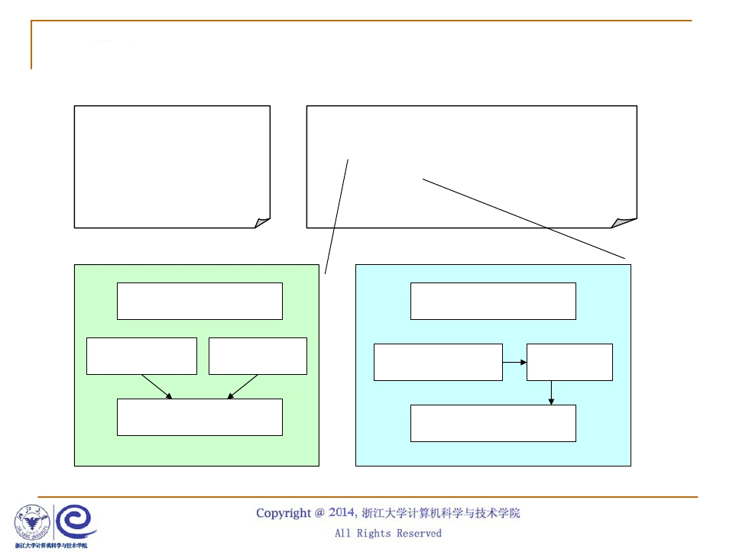
程序框架搭建
int main()
{
读入图;
分析图;
return 0;
}
MGraph的定义
int main()
{
MGraph G = BuildGraph();
FindAnimal( G );
return 0;
}
Floyd 算法
CreateGraph
InsertEdge
FindMaxDist(i)
FindMin
BuildGraph
FindAnimal

Slide 5

选择动物
void FindAnimal( MGraph Graph )
{ WeightType D[MaxVertexNum][MaxVertexNum], MaxDist, MinDist;
Vertex Animal, i;
Floyd( Graph, D );
MinDist = INFINITY;
for ( i=0; i<Graph->Nv; i++ ) {
MaxDist = FindMaxDist( D, i, Graph->Nv );
if ( MaxDist == INFINITY ) { /* 说明有从i无法变出的动物 */
printf("0\n");
return;
}
if ( MinDist > MaxDist ) { /* 找到最长距离更小的动物 */
MinDist = MaxDist; Animal = i+1; /* 更新距离，记录编号 */
}
}
printf("%d %d\n", Animal, MinDist);
}

Slide 6

选择动物
WeightType FindMaxDist( WeightType D[][MaxVertexNum],
Vertex i, int N )
{
WeightType MaxDist;
Vertex j;
MaxDist = 0;
for( j=0; j<N; j++ ) /* 找出i到其他动物j的最长距离 */
if ( i!=j && D[i][j]>MaxDist )
MaxDist = D[i][j];
return MaxDist;
}

Slide 7
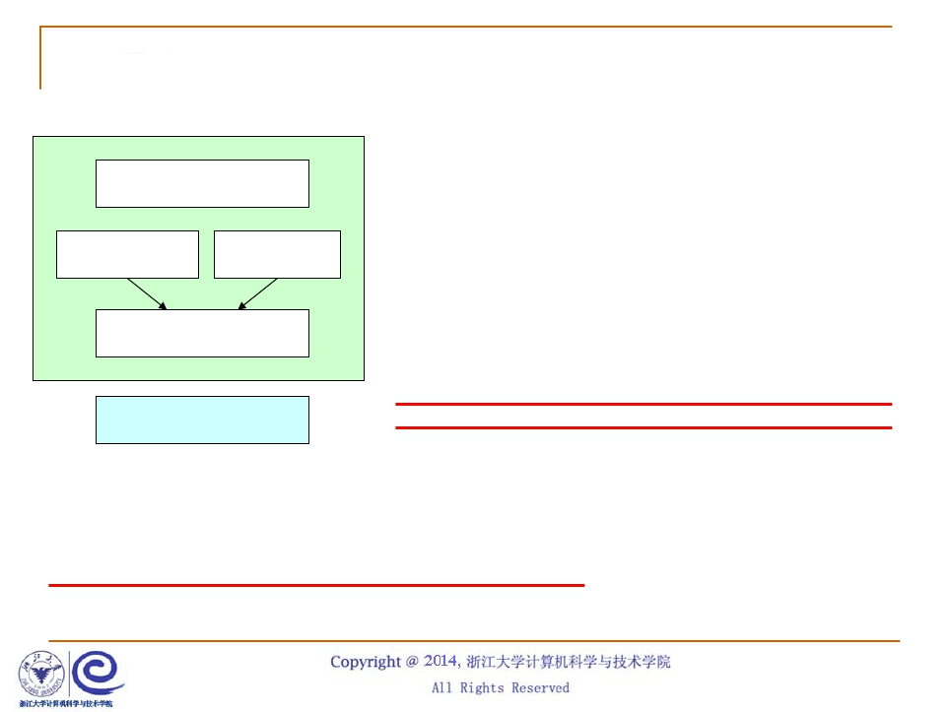
模块的引用与裁剪
/* 边的定义 */
typedef struct ENode *PtrToENode;
MGraph的定义
struct ENode{
Vertex V1, V2;
WeightType Weight;
/* 有向边<V1, V2> */
/* 权重 */
CreateGraph
InsertEdge
};
typedef PtrToENode Edge;
/* 图结点的定义 */
typedef struct GNode *PtrToGNode;
BuildGraph
struct GNode{
int Nv; /* 顶点数 */
int Ne;
/* 边数
*/
WeightType G[MaxVertexNum][MaxVertexNum]; /* 邻接矩阵 */
Floyd 算法
DataType Data[MaxVertexNum]; /* 存顶点的数据 */
/* 注意：很多情况下，顶点无数据，此时Data[]可以不用出现 */
};
typedef PtrToGNode MGraph; /* 以邻接矩阵存储的图类型 */
#define
#define
typedef
typedef
typedef
MaxVertexNum 100
INFINITY 65535
int Vertex;
int WeightType;
char DataType;
/*
/*
/*
/*
/*
最大顶点数设为100 */
∞设为双字节无符号整数的最大值65535*/
用顶点下标表示顶点,为整型 */
边的权值设为整型 */
顶点存储的数据类型设为字符型 */

Slide 8

模块的引用与裁剪
MGraph CreateGraph( int VertexNum )
{ /* 初始化一个有VertexNum个顶点但没有边的图 */
Vertex V, W;
MGraph Graph;
Graph = (MGraph)malloc(sizeof(struct GNode)); /* 建立图 */
Graph->Nv = VertexNum;
Graph->Ne = 0;
/* 初始化邻接矩阵 */
/* 注意：这里默认顶点编号从0开始，到(Graph->Nv - 1) */
for (V=0; V<Graph->Nv; V++)
for (W=0; W<Graph->Nv; W++)
Graph->G[V][W] = INFINITY;
return Graph;
}
void InsertEdge( MGraph Graph, Edge E )
{
/* 插入边 <V1, V2> */
Graph->G[E->V1][E->V2] = E->Weight;
/* 若是无向图，还要插入边<V2, V1> */
Graph->G[E->V2][E->V1] = E->Weight;
}

Slide 9

模块的引用与裁剪
MGraph BuildGraph()
{
MGraph Graph;
Edge E;
Vertex V;
int Nv, i;
scanf("%d", &Nv);
/* 读入顶点个数 */
Graph = CreateGraph(Nv); /* 初始化有Nv个顶点但没有边的图 */
scanf("%d", &(Graph->Ne));
/* 读入边数 */
if ( Graph->Ne != 0 ) { /* 如果有边 */
E = (Edge)malloc(sizeof(struct ENode)); /* 建立边结点 */
/* 读入边，格式为"起点 终点 权重"，插入邻接矩阵 */
for (i=0; i<Graph->Ne; i++) {
scanf("%d %d %d", &E->V1, &E->V2, &E->Weight);
E->V1--; E->V2--; 是整型起始编号从 的读入格 */ 要改 */
InsertEdge( Graph, E );
}
}
/* 如果顶点有数据的话，读入数据 */
for (V=0; V<Graph->Nv; V++)
scanf(" %c", &(Graph->Data[V]));
return Graph;
}
/* 注意：如果权重不 /* ，Weight 0开始 式

Slide 10

模块的引用与裁剪
void Floyd( MGraph Graph, WeightType D[][MaxVertexNum],
Vertex path[][MaxVertexNum] )
bool
{
Vertex i, j, k;
/* 初始化 */
for ( i=0; i<Graph->Nv; i++ )
for( j=0; j<Graph->Nv; j++ ) {
D[i][j] = Graph->G[i][j];
path[i][j] = -1;
}
for( k=0; k<Graph->Nv; k++ )
for( i=0; i<Graph->Nv; i++ )
for( j=0; j<Graph->Nv; j++ )
if( D[i][k] + D[k][j] < D[i][j] ) {
D[i][j] = D[i][k] + D[k][j];
if ( i==j && D[i][j]<0 ) /* 若发现负值圈 */
return false; /* 不能正确解决，返回错误标记 */
path[i][j] = k;
}
return true; /* 算法执行完毕，返回正确标记 */
}

